Slide 1
小雅操作培训

Slide 2
登录网址
小雅华师门户：
http://ccnu.ai-augmented.com

Slide 3
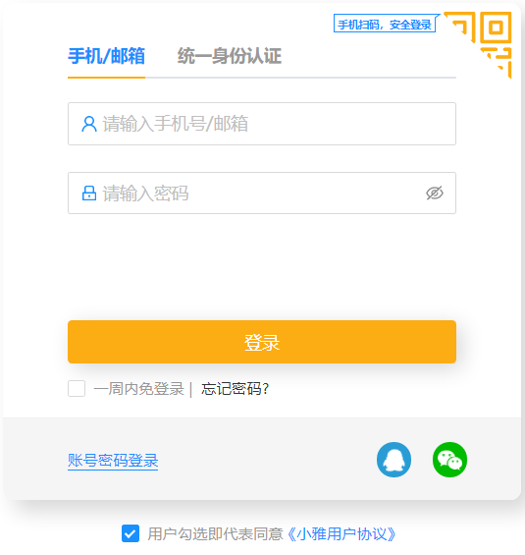
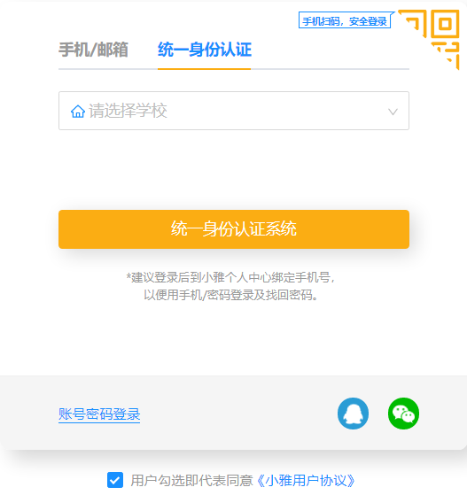
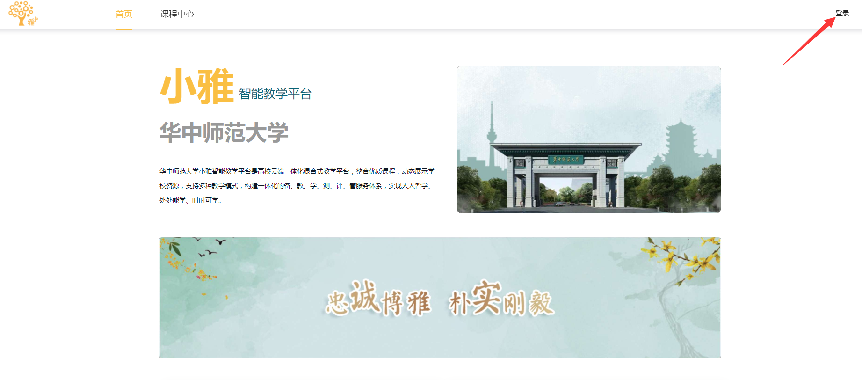
登录步骤
登录
进入首页，点击右上角登录
进入登录页面
选择“统一身份认证”
输入华师门户的统一身份认证的用户和密码

Slide 4
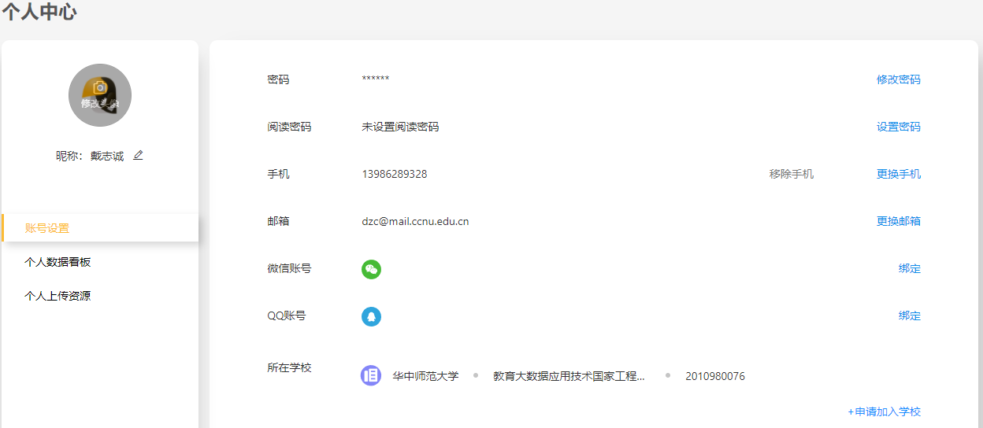
修改个人设置
点击页面右上角个人头像，进入【个人中心】
在“账号设置”页面绑定手机号、邮箱、微信和QQ
手机号是用于找回密码的唯一方式

Slide 5
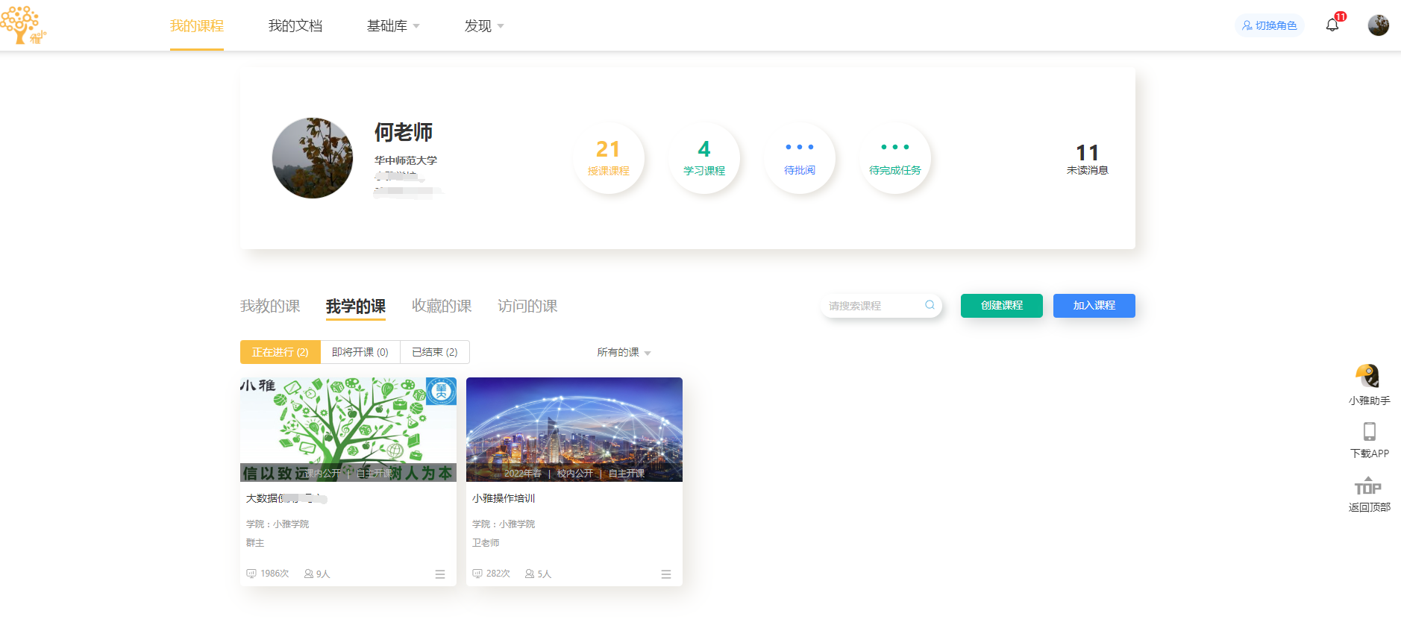
进入学习空间
“我学的课”：学生参与的课程卡片列表，点击课程卡片可进入课程

Slide 6
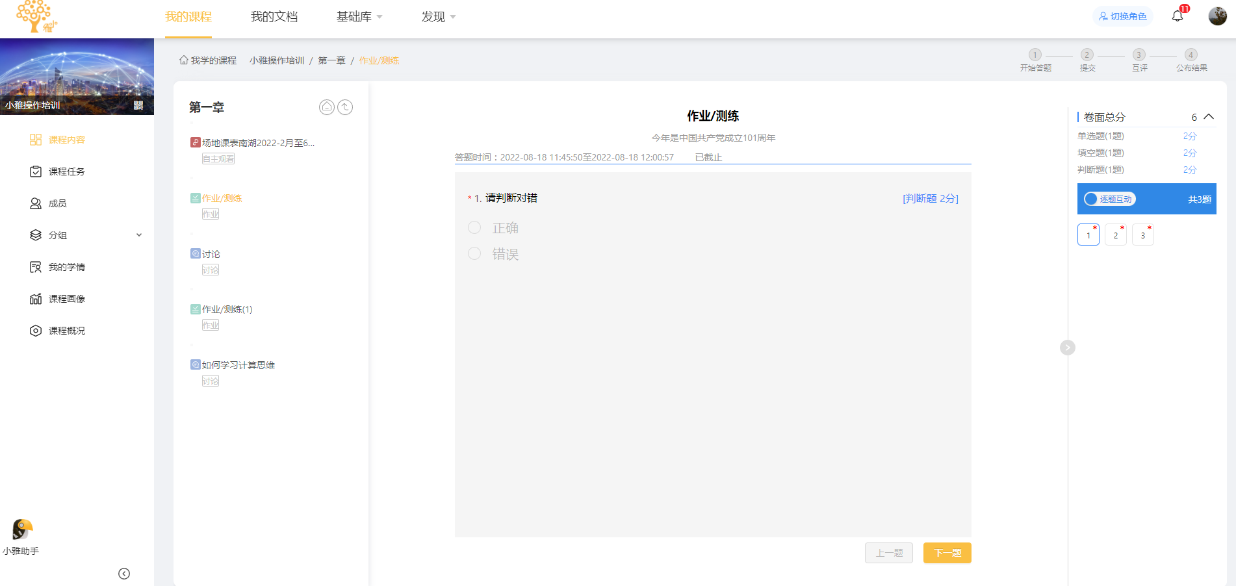
进入课程空间完成学习任务
在课程空间中，看课件、做作业、完成学习任务、查看学情

Slide 7
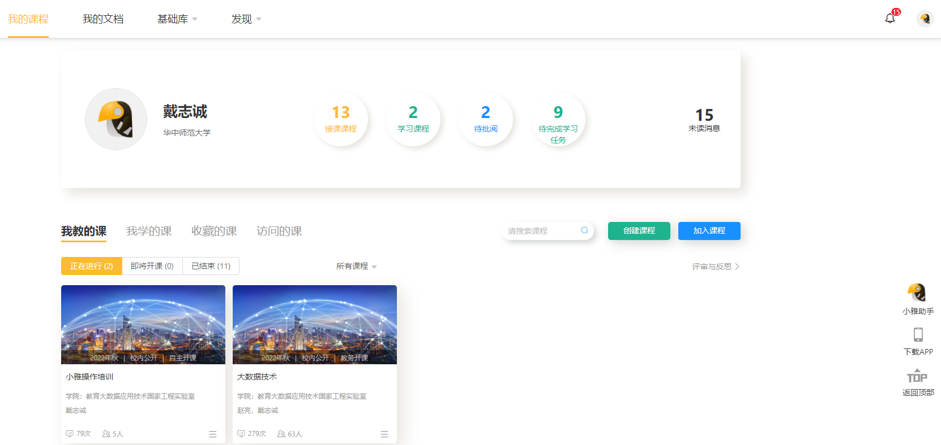
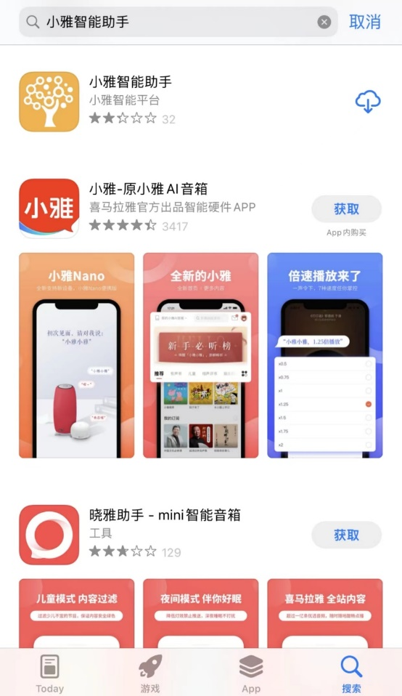
下载移动端APP
使用iOS系统的手机或平板电脑用户可以在App Store里搜索“小雅智能助手”并下载安装
点击页面右侧的【下载APP】按钮,扫描二维码下载

Slide 8
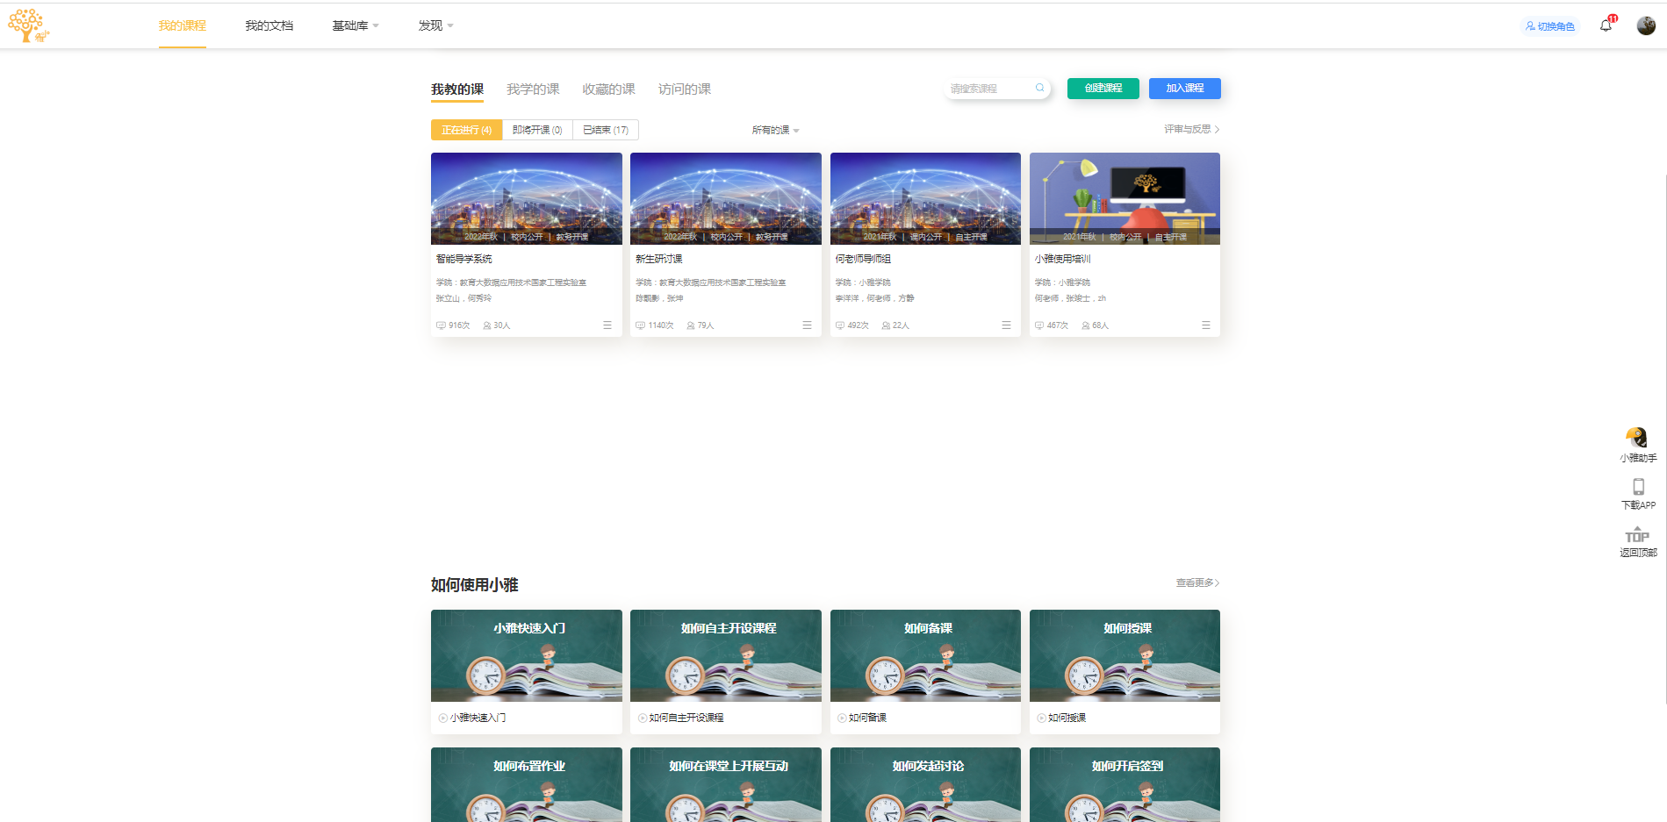
获取更多操作介绍
1、教学/学习空间下查看如何使用小雅系列视频
2、直接提问小雅助手

Slide 9
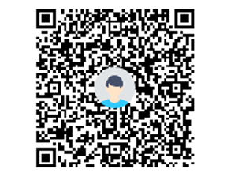
获取支持
群名称：小雅咨询-学生群
群号：322164343

